Slide 1
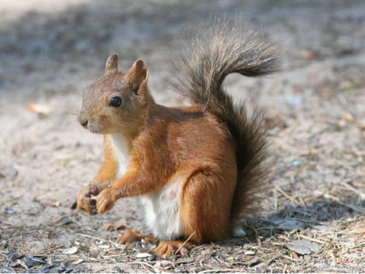
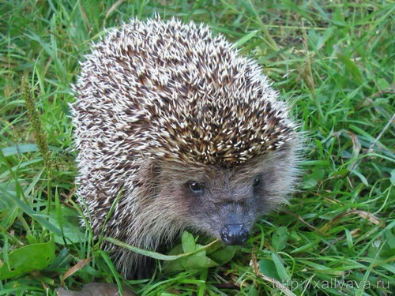
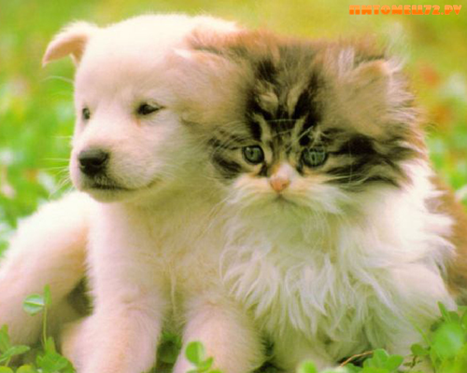
Жизнь диких и домашних животных
Сс

Slide 2
Жизнь диких животных
Название проекта-жизнь диких и домашних животных
Участники проекта-воспитатель,дети младшей группы,родители
Сроки реализации-с 1 по 30 апреля 2015 года
Цель проекта-развитие познавательных и творческих способностей детей,умение узнавать,называть и различать особенности внешнего вида и образа жизни животных,воспитывать любовь к животному миру

Slide 3
Жизнь диких и домашних животных
Задачи:
Обогащать представления детей о животных,характерных признаках диких и домашних животных,образе жизни
Закрепить умение детей сравнивать,находить сходство и различия диких и домашних животных
Учить называть детенышей животных, называть отличительные особенности взрослого животного от детеныша

Slide 4
Жизнь диких и домашних животных
Тематический план работы с детьми
-Образовательная деятельность
-Познание-"дикие и домашние животные"
-ФЭМП-
-Художественное творчество
1)лепка-"зайчик-попрыгайчик","мишка-косолапый","ежик"
2)аппликация-"во поле береза стояла"
-Чтение художественной литературы-К.И.Чуковский "Путаница"
-Коммуникация-"Дикие животные"
-Музыка-пение песен о животных

Slide 5
Жизнь диких и домашних животных
Совместная деятельность:
Беседы-"Мои домашние питомцы" "Дикие животные" "Чем питаются дикие и домашние животные"
Коммуникация-К.И.Чуковский "Путаница".Заучивание стихов,отгадывание загадок,чтение потешек о животных
Музыка-пение "Серенькая кошечка"В.Вейлина.Музыкально-дидактическая игра "Кошка и собачка"
Игровая деятельность:
1)Дидактические игры и упражнения:
"Чей домик?" "Большие и маленькие" "Кто где живет?"
2)Подвижные игры:
"Волк и зайцы" "Хитрая лиса" " Кот и мыши"
3)Сюжетно-ролевые игры:
"Зоопарк" "Путешествие в лес"

Slide 6
Жизнь диких и домашних животных
Работа с родителями:
1."Любимое животное вашего ребенка"
2.Фото-выставка "Ребята и зверята"
3.Изготовление родителями совместно с детьми докладов "Животные,о которых мне хочется узнать"

Slide 7
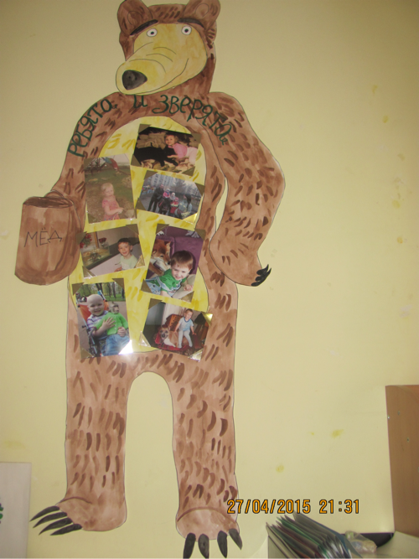
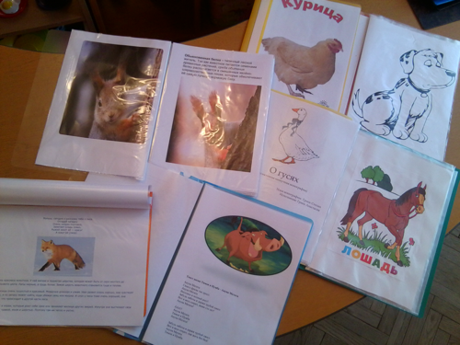
Работа с родителями
"Животные,о которых мне
хочется узнать" Фото-выставка "Ребята и зверята"

Slide 8
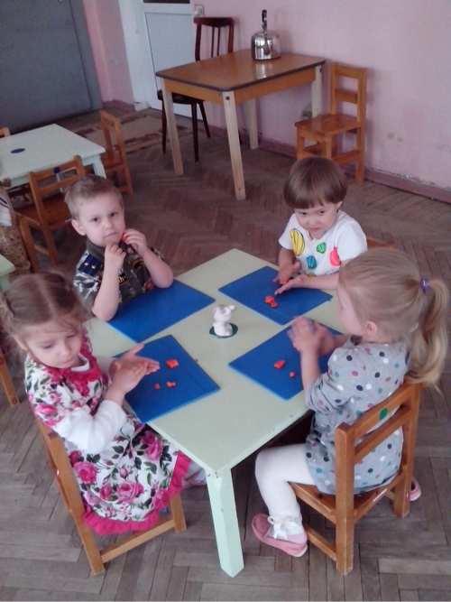
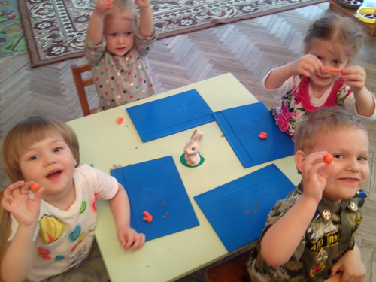
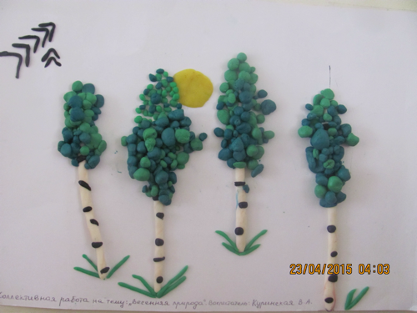
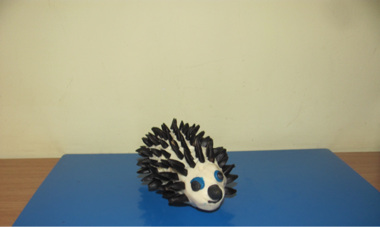
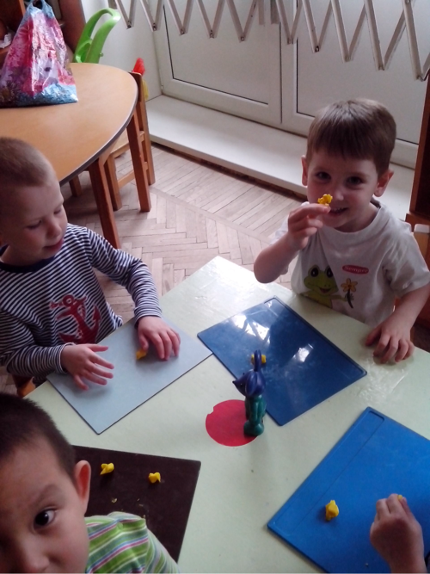
Художественное творчество
Лепка

Slide 9
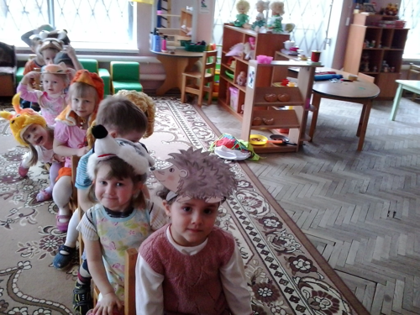
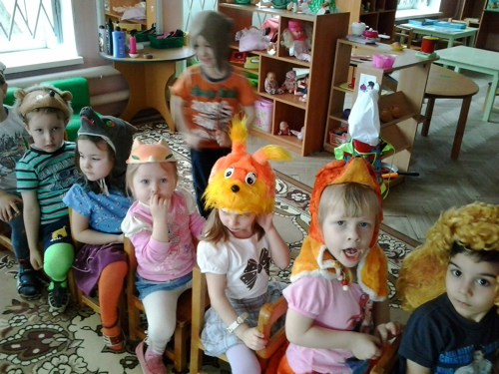
Игровая деятельность
Ролевая-дидактическая игра "Путешествие в лес"

Slide 10
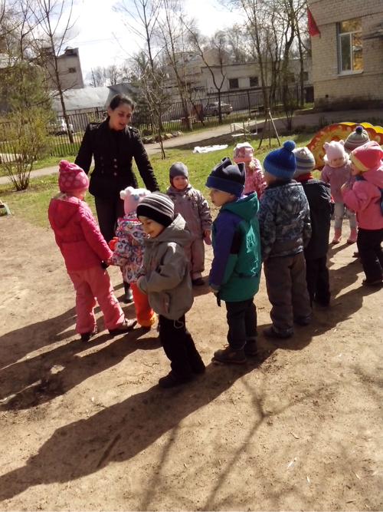
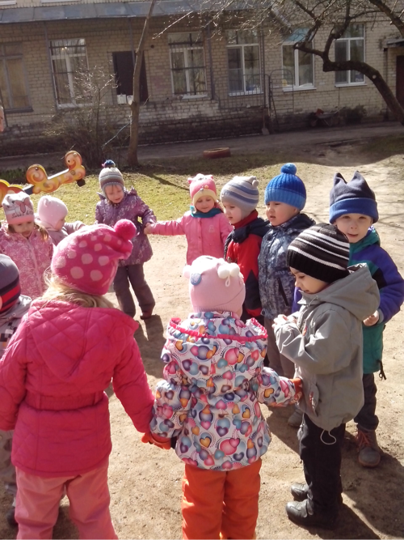
Подвижные игры
Подвижные игры на прогулке

